Slide 1

ΠΑΘΗΣΕΙΣ ΤΗΣ ΚΑΡΔΙΑΣ –ΣΗΜΕΙΟΛΟΓΙΑ

Slide 2
ΠΑΘΗΣΕΙΣ ΤΗΣ ΚΑΡΔΙΑΣ –ΣΗΜΕΙΟΛΟΓΙΑ
Επισκόπηση (Δύσπνοια, Κυάνωση, Οιδήματα, Αγγεία τραχήλου)
Ψηλάφηση(Καρδιακή ώση, ροίζος, αγγεία τραχήλου, σφυγμός κερκιδικός)
Ακρόαση (καρδιακοί τόνοι, φυσήματα, ήχοι διανoίξεως, clicks, περικαρδιακή τριβή)
ΒΑΛΒΙΔΟΠΑΘΕΙΕΣ
ΣΥΓΓΕΝΕΙΣ ΚΑΡΔΙΟΠΑΘΕΙΕΣ
ΚΑΡΔΙΑΚΗ ΑΝΕΠΑΡΚΕΙΑ
ΠΝΕΥΜΟΝΙΚΟ ΟΙΔΗΜΑ

Slide 3
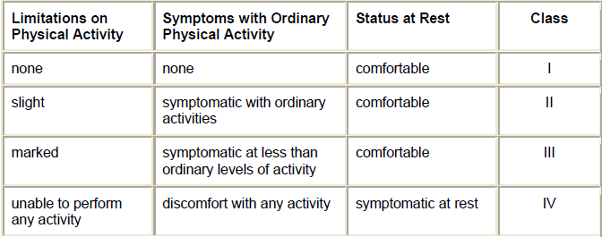
ΕΠΙΣΚΟΠΗΣΗ - ΔΥΣΠΝΟΙΑ
Δύσπνοια κοπώσεως (δύσπνοια εκ μόχθου)
(καρδιακή ανεπάρκεια)
Σταδιοποίηση ανάλογα με το βαθμό κόπωσης που εμφανίζεται

Slide 4

ΕΠΙΣΚΟΠΗΣΗ - ΔΥΣΠΝΟΙΑ
2. Δύσπνοια ηρεμίας (καρδιακή ανεπάρκεια)
Παροξυσμική δύσπνοια (καρδιακό άσθμα) ή παροξυσμική νυκτερινή δύσπνοια
Ορθόπνοια (δύσπνοια με την κατάκλιση, ξηρός βήχας με την κατάκλιση)
Οξύ πνευμονικό οίδημα
Αναπνοή Cheyne-Stokes

Slide 5
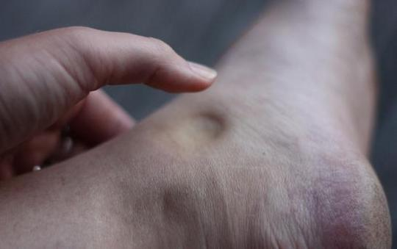
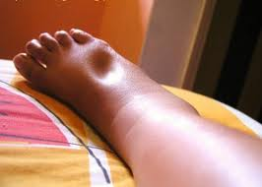
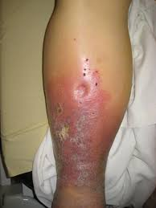
ΕΠΙΣΚΟΠΗΣΗ - ΟΙΔΗΜΑΤΑ
Συνήθως ζυμώδη στα κάτω άκρα
Με εντύπωμα
Δυνητικά ανα σάρκα με συνοδό πλευρίτιδα και ασκίτη
ένδειξη συμφορητικής καρδιακής ανεπάρκειας, είτε αμιγώς δεξιά, είτε ολικής

Slide 6
ΕΠΙΣΚΟΠΗΣΗ - ΚΥΑΝΩΣΗ
Κυανή ή κυανέρυθρος χροιά του δέρματος και των βλεννογόνων που οφείλεται στην παρουσία αυξημένης ποσότητας αναχθείσας αιμοσφαιρίνης στα τριχοειδή αγγεία (>5gr/100ml)
Ευοδώνεται επί ερυθραιμίας, αναστέλλεται επί αναιμίας

Slide 7
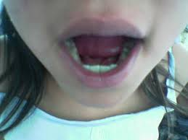
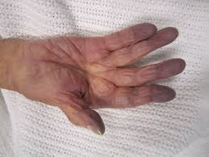
ΕΠΙΣΚΟΠΗΣΗ - ΚΥΑΝΩΣΗ
Κεντρική
Περιφερική
Μειωμένος κορεσμός αρτηριακού αίματος σε οξυγόνο (<80%)
Πνευμονικές παθήσεις
Συγγενείς καρδιοπάθειες
Φλεβική στάση, αγγειακός σπασμός, ισχαιμία, μειωμένη άρδευση. Συμφορητική καρδιακή ανεπάρκεια
Sat αρτηριακού αίματος=κφ

Slide 8
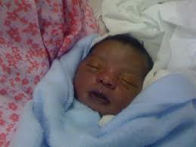
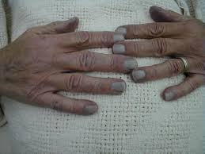
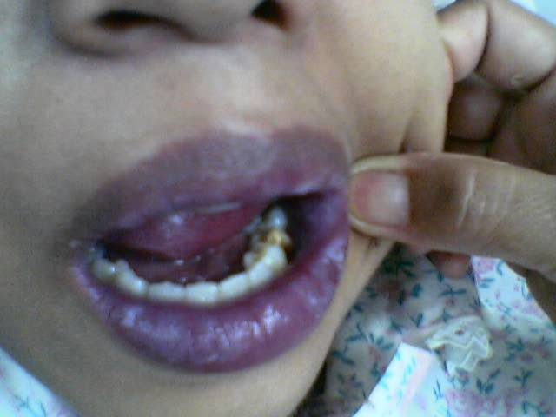
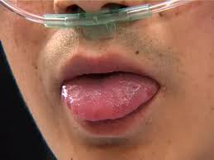
Η κεντρική κυάνωση είναι γενικευμένη
Η περιφερική κυάνωση είναι μόνο περιφερικά
Η περιφερική κυάνωση έχει φυσιολογικό κορεσμό οξυγόνου
Η κεντρική κυάνωση που οφείλεται σε πνευμονικά αίτια διορθώνεται με τη χορήγηση οξυγόνου

Slide 9
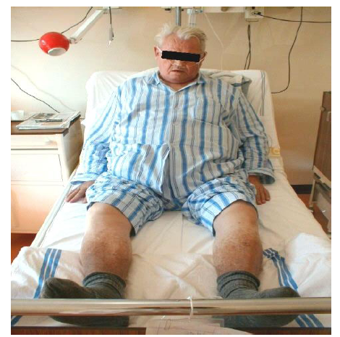
Επισκόπηση

Slide 10
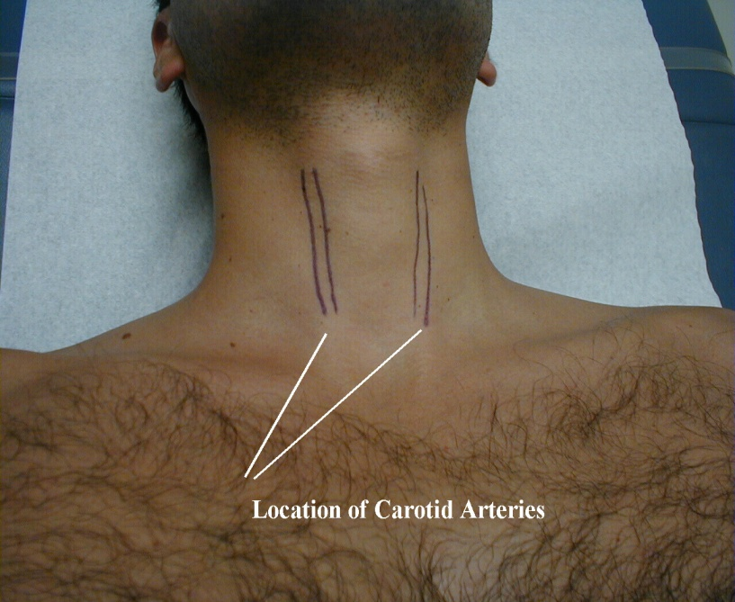
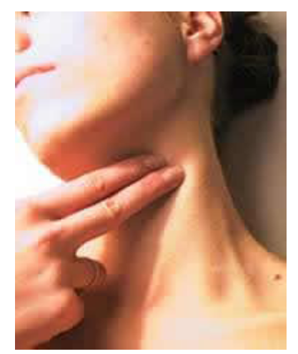
Επισκόπηση, Ψηλάφηση : Καρωτιδικός σφυγμός

Slide 11
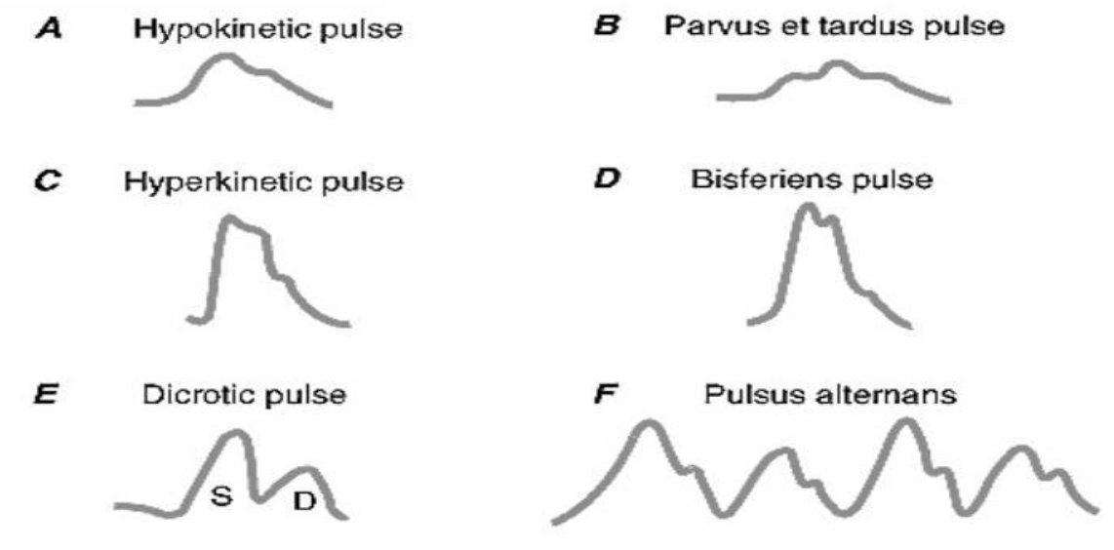
Παθολογικοί τύποι αρτηριακού σφυγμού (κερκιδικού, καρωτιδικού)
Μειωμένος όγκος παλμού
Μεγάλη στένωση ΑΒ, ΜΒ
Στένωση ΑΒ
Στένωση και Ανεπάρκεια ΑΒ
Ανεπάρκεια ΑΒ
Εισπνοή
Μεγάλη αγγειοδιαστολή
Παράδοξος ή εναλλασσόμενος= Συμπιεστική περικαρδίτις
Notes:
Μικρός-νηματοειδής=Περιφερικη καταπληξια, συμπιεστική περικαρδίτιδα, βαρια ΚΑ
Μικρος και βραδυς=Βραδειας ανόδου
Μεγαλος και ταχύς-αλλομενος
Δικόρυφος =2 επαρματα στην κορυφη
Δικροτος=2 σφυγμικα κυματα σε κάθε συστολη

Slide 12
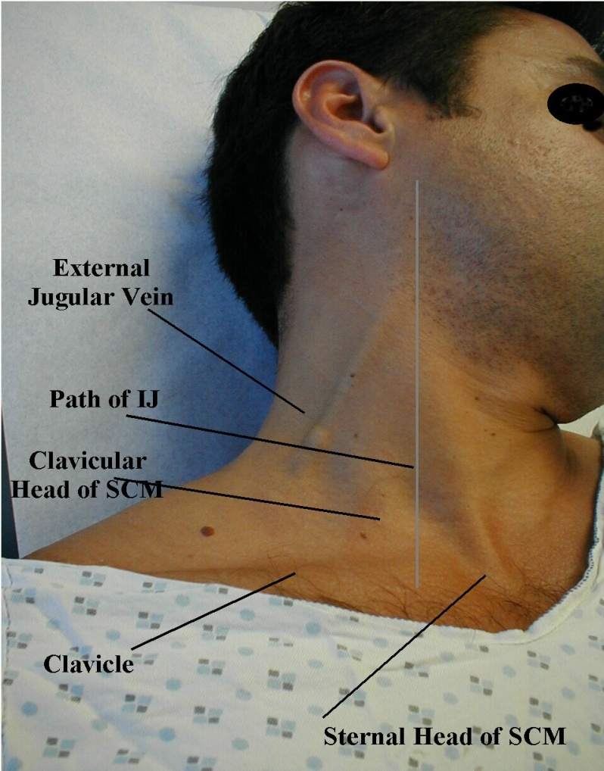
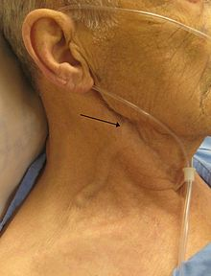
Επισκόπηση, Ψηλάφηση : Φλεβικός σφυγμός

Slide 13
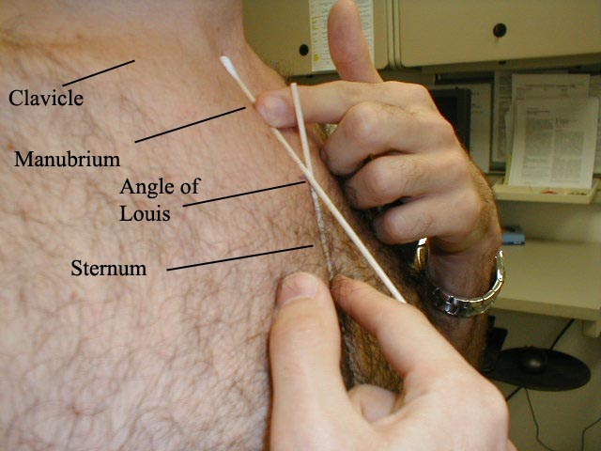
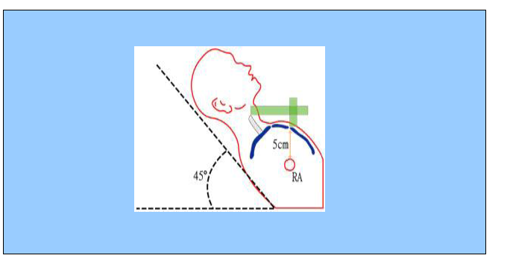
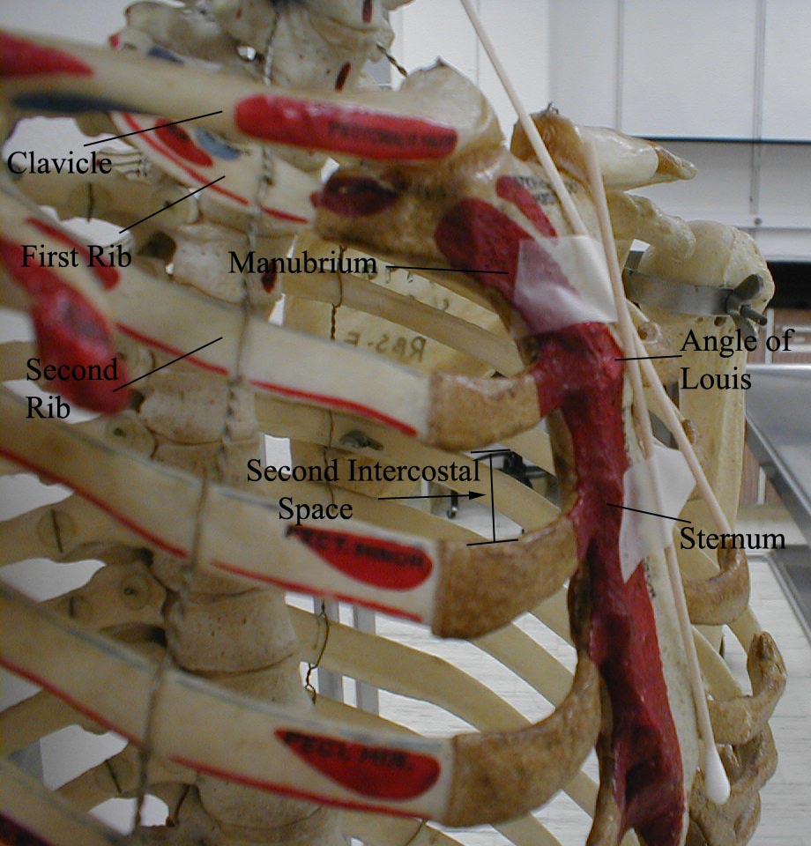
Εξέταση Σφαγιτίδων - ΚΦΠ

Slide 14
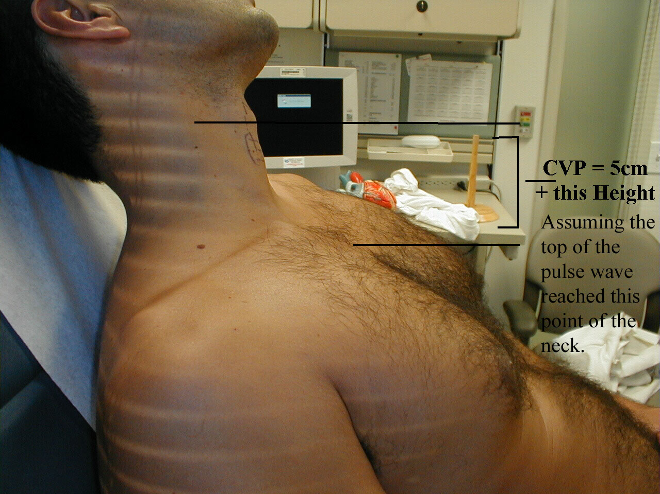
Εξέταση Σφαγιτίδων - ΚΦΠ

Slide 15
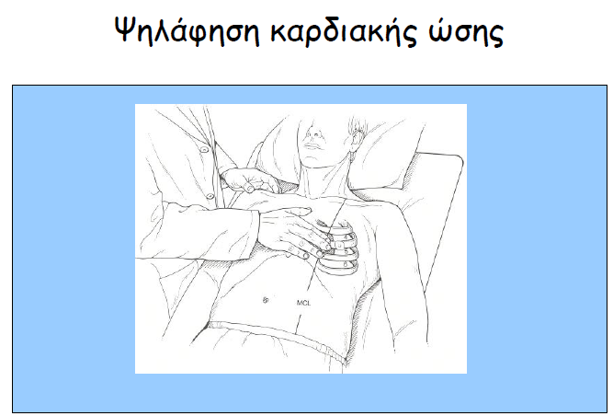

Slide 16
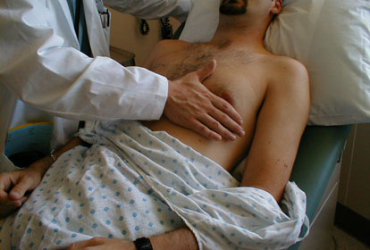
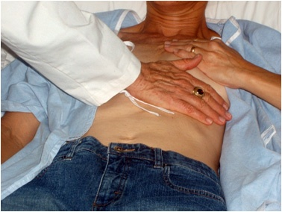
Ψηλάφηση καρδιακής ώσης
Αρ. κοιλία : 4^{ο}-5^{ο} μεσοπλεύριο επί της μεσοκλειδικής ή 8-9 εκ. αριστερά της μεσοστερνικής
Δ. κοιλία : 3^{ο} -4^{ο} μεσοπλεύριο αριστερά του στέρνου

Slide 17
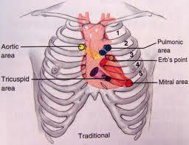
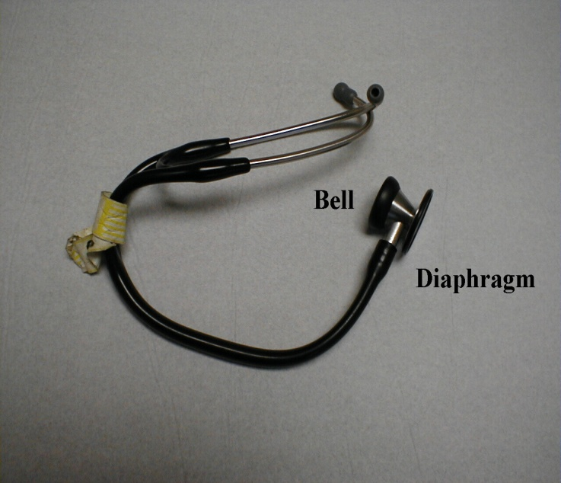
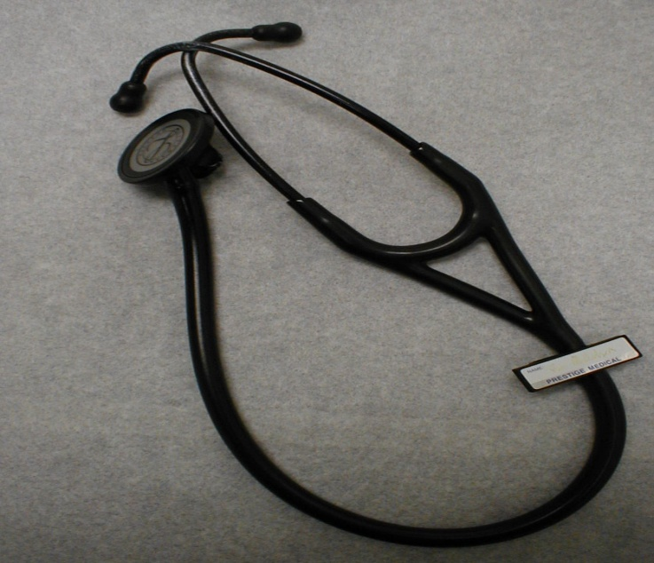
Ακρόαση καρδιάς

Slide 18
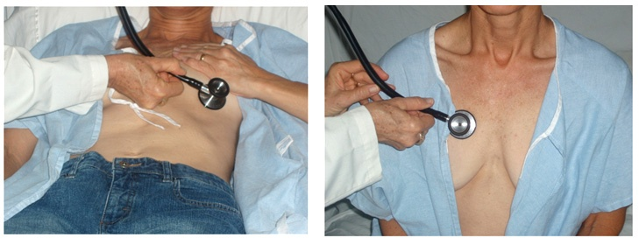
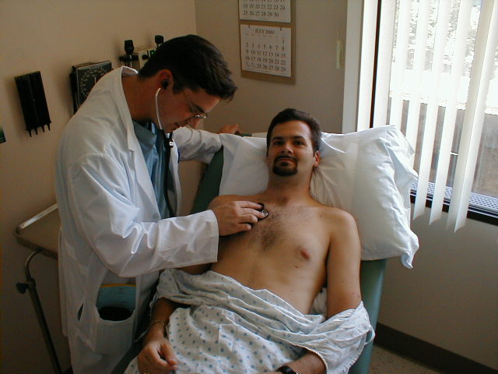
Ακρόαση καρδιάς

Slide 19
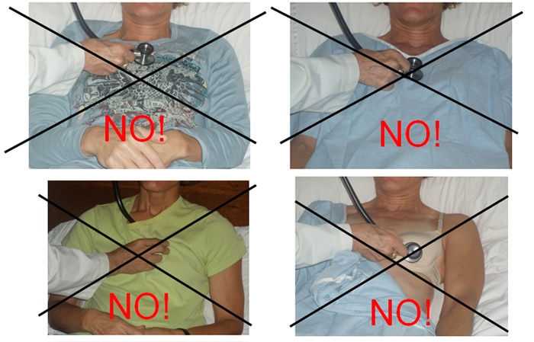
Ακρόαση καρδιάς

Slide 20
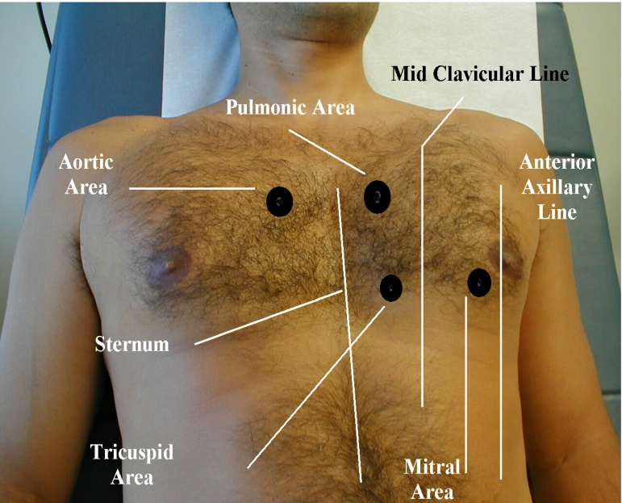
Ακρόαση καρδιάς

Slide 21
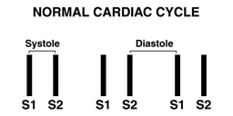
Ακρόαση καρδιάς
Φυσιολογικά
Οι καρδιακοί τόνοι παράγονται από τη σύγκλειση των βαλβίδων (1^{ος} από Μ,Τ και 2^{ος} από Α,Π)

Slide 22
Αύξηση έντασης 1^{ου} τόνου
Στένωση μιτροειδούς και τριγλώχινος, υπερκινητική κυκλοφορία
Επί κ-κ αποκλεισμού, κυμαινόμενη ένταση 1^{ου} τόνου
Ελάττωση έντασης 1^{ου} τόνου
Βραδυκαρδία, σημαντική ανεπάρκεια αορτής
Ο διχασμός του 1^{ου} τόνου είναι φυσιολογικό φαινόμενο

Slide 23
Αύξηση έντασης 2^{ου} τόνου
Αρτηριακή υπέρταση, πνευμονική υπέρταση
Ελάττωση έντασης 2^{ου} τόνου
Στένωση της αορτής, στένωση της πνευμονικής

Slide 24
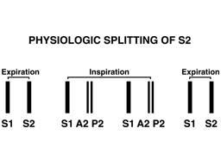
Ακρόαση καρδιάς
Φυσιολογικά
Ο φυσιολογικός διχασμός του 2^{ου} τόνου γίνεται αντιληπτός στην εστία ακροάσεως της πνευμονικής
Εισπνοή: αύξηση ενδοθωρακικής πίεσης και ροής αίματος στη ΔΕ καρδία παράταση εξώθησης από τη ΔΕ κοιλία καθυστέρηση σύγκλεισης Πνευμονικής

Slide 25
Παράδοξος Διχασμός 2^{ου} τόνου
ΜΤ
Π Α
ΜΤ
Π Α
Εκπνοή
Εισπνοή
Στένωση ΑΒ, Αρτηριακή Υπέρταση, LBBB

Slide 26
Ευρύς Διχασμός 2^{ου} τόνου
ΜΤ
ΑΠ
ΜΤ
Α Π
Εκπνοή
Εισπνοή
Στένωση πνευμονικής, Πνευμονική Υπέρταση, RBBB
Ανεπάρκεια ΜΒ, Μεσοκοιλιακή Επικοινωνία

Slide 27
Ευρύς και Σταθερός Διχασμός 2^{ου} τόνου
ΜΤ
ΑΠ
ΜΤ
Α Π
Εκπνοή
Εισπνοή
Μεσοκολπική Επικοινωνία

Slide 28
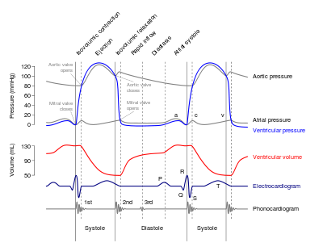
Ακρόαση καρδιάς: επιπρόσθετοι καρδιακοί ήχοι
3^{ος} τόνος: φάση ταχείας πλήρωσης ΑΡ κοιλίας Φυσιολογικός στα παιδιά και επί αυξημένης καρδιακής παροχής. Καρδιακή ανεπάρκεια σε μεγάλα άτομα

Slide 29
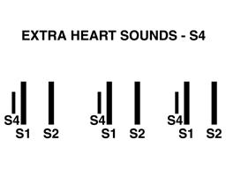
Ακρόαση καρδιάς: επιπρόσθετοι καρδιακοί ήχοι
4^{ος} τόνος : κολπική συστολή
Πνευμονική υπέρταση , αρτηριακή υπέρταση, στένωση αορτής, στένωση πνευμονικής

Slide 30
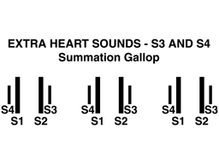
Ακρόαση καρδιάς: επιπρόσθετοι καρδιακοί ήχοι
Αθροιστικός καλπασμός
Καρδιακή ανεπάρκεια

Slide 31
ΦΥΣΗΜΑΤΑ
Φυσήματα : ήχοι που παράγονται από τη στροβιλώδη ροή του αίματος
Στενώσεις βαλβίδων, ανεπάρκειες βαλβίδων, αρτηριοφλεβώδεις επικοινωνίες
Αθώα λειτουργικά επί υπερκινητικής κυκλοφορίας
Χρονική σχέση με τον καρδιακό κύκλο
Ένταση
Συχνότητα
Θέση ακρόασης και επεκτάσεις
Επίδραση της αναπνοής
Παρουσία ροίζου

Slide 32
Ένταση φυσήματος
    1/6... Can only be heard with careful listening
    2/6... Readily audible as soon as the stethescope is applied to the chest
    3/6... Louder then 2/6
    4/6... As loud as 3/6 but accompanied by a thrill
    5/6... Audible even when only the edge of the stethοscope touches the chest
6/6.. Audible to the naked ear

Slide 33
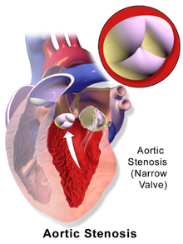
Στένωση αορτικής βαλβίδας
Η συχνότερη βαλβιδοπάθεια στον Δυτικό κόσμο, αποτέλεσμα συνήθως ασβέστωσης της βαλβίδας σε άτομα >65 ετών. Ηπια & μέτρια στένωση μπορεί να είναι ασυμπτωματική
Βαριά στένωση :
Στηθάγχη
Συγκοπτικά επεισόδια
Δύσπνοια αρχικά στην κόπωση και αργότερα ορθόπνοια, νυκτερινή δύσπνοια, οξύ πνευμονικό οίδημα
Αιφνίδιος θάνατος
Notes:
Angina in the setting of AS is secondary to the left ventricular hypertrophy (LVH) that is caused by the constant production of increased pressure required to overcome the pressure gradient caused by the AS
Since patients with severe AS cannot increase their cardiac output, the blood pressure falls and the patient will syncopize due to decreased blood perfusion to the brain. Αρρυθμίες
Dyspnea on exertion or decreased exercise tolerance
Exertional dizziness
Exertional angina

Slide 34
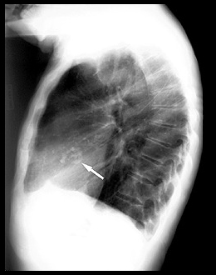
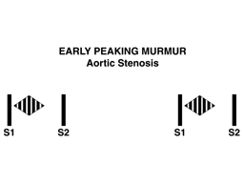
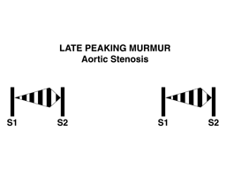
Ασβέστωση αορτικής βαλβίδας

Slide 35
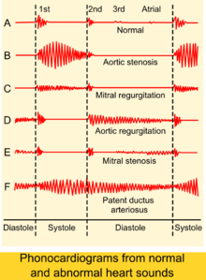
Στένωση αορτικής βαλβίδας -Ευρήματα
Σφυγμός μικρός σε ύψος και βραδείας ανόδου
Μικρή διαφορική ΑΠ
Καρδιακή ώση παρεκτοπισμένη (αν ΑΡ καρδιακή ανεπάρκεια)
Πρωτοσυστολικό click και διχασμός του S1 (στο αρ. χείλος στέρνου, δεν αλλάζει με την αναπνοή)
Συστολικό φύσημα crescendo-decrescendo στην εστία ακροάσεως της αορτικής (2^{ο} μεσοπλεύριο δεξιά) με επέκταση στον τράχηλο
Μειωμένη ένταση του S2
Παράδοξος διχασμός του S2
S4 από ισχυρή συστολή ΑΡ κόλπου
Notes:
Σε σχεση με τον 1^{ο} καρδιακό τόνο
Εφόσον υπάρχει κινητη διπτυχη αορτική
aortic valve closure is very delayed and it occurs after closure of the pulmonic valve, accounting for the paradoxical splitting (S2 becomes single with inspiration).

Slide 36
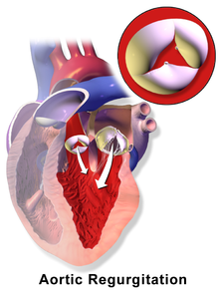
Ανεπάρκεια αορτικής βαλβίδας
Ιδιοπαθής (80%)
Δίπτυχη αορτική βαλβίδα (15%)
Ρευματικός πυρετός
Ενδοκαρδίτιδα
Nοσήματα κολλαγόνου (ΣΕΛ, ΑΣ…)
Φαρμακα (φενφλουραμίνη, δεξφενφλουραμίνη, ντοπαμινεργικα φαρμακα)
Διαχωρισμός της αορτής
Σύφιλη
Σύνδρομο Marfan, N.Behcet κ.α.
Φύσημα Austin flint

Slide 37
Ανεπάρκεια αορτικής βαλβίδας- Συμπτώματα
Οξεία ανεπάρκεια
Δύσπνοια-Ορθόπνοια-Οξύ πνευμονικό οίδημα-κυάνωση-Οξεία κυκλοφορική ανεπάρκεια
Επείγουσα αντιμετώπιση!!
Χρόνια ανεπάρκεια
Χρονίως υπερτροφία και διάταση ΑΡ κοιλίας
Ασθενής ίσως και ασυμπτωματικός
Συμπτώματα ΑΡ καρδιακής ανεπάρκειας
Notes:
acute perforation of the aortic valve due to endocarditis, there will be a sudden increase in the volume of blood in the left ventricle. The ventricle is unable to deal with the sudden change in volume. In terms of the Frank-Starling curve, the end-diastolic volume will be very high, such that further increases in volume result in less and less efficient contraction. The filling pressure of the left ventricle will increase. This causes pressure in the left atrium to rise, and the individual will develop pulmonary edema
Aortic insufficiency causes both volume overload (elevated preload) and pressure overload (elevated afterload due to increased stroke volume) of the heart.
The volume overload (due to elevated pulse pressure and the systemic effects of neuroendocrine hormones) causes left ventricular hypertrophy (LVH). There is both concentric hypertrophy and eccentric hypertrophy in AI. The concentric hypertrophy is due to the increased left ventricular pressure overload associated with AI, while the eccentric hypertrophy is due to volume overload caused by the regurgitant fraction.

Slide 38
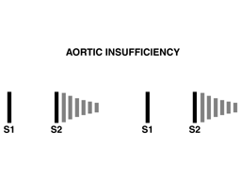
Ανεπάρκεια αορτικής βαλβίδας-Ευρήματα
Αλλόμενος σφυγμός (υψηλό σφυγμικό κύμα) (Corrigan)
Εντονη και παρατεταμένη καρδιακή ώση
Μεγάλη διαφορική ΑΠ
Πρώιμο διαστολικό φύσημα, decrescendo, ΑΡ παραστερνικά (στο σημείο του Erb)
Λειτουργικό πρωτοσυστολικό φύσημα
Notes:
Ιf there is increased stroke volume of the left ventricle due to volume overload, an ejection systolic 'flow' murmur may also be present when auscultating the same aortic area. Unless there is concomitant aortic valve stenosis, the murmur should not start with an ejection click.

Slide 39
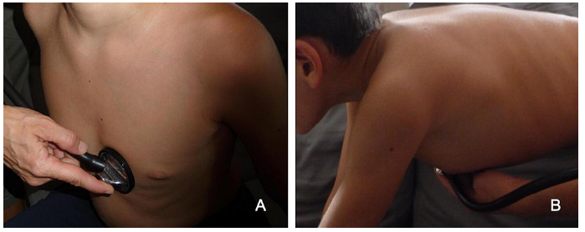
Ανεπάρκεια αορτικής βαλβίδας
Ακρόαση

Slide 40
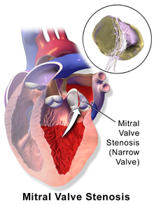
Στένωση μιτροειδούς βαλβίδας
Κυριότερο αίτιο: Ρευματικός Πυρετός
Δύσπνοια-ορθόπνοια- ΠΝΔ –οξύ πνευμονικό οίδημα
Αίσθημα παλμών (κολπική μαρμαρυγή)
Αιμόπτυση
Θωρακικό άλγος
Θρομβοεμβολικά φαινόμενα
ΔΚΑ (ασκίτης-οίδημα-επώδυνη ηπατομεγαλία)
Notes:
When the mitral valve area goes less than 1 cm², there will be an increase in the left atrial pressures (required to push blood through the stenotic valve). Since the normal left ventricular diastolic pressures is about 5 mmHg, a pressure gradient across the mitral valve of 20 mmHg due to severe mitral stenosis will cause a left atrial pressure of about 25 mmHg. This left atrial pressure is transmitted to the pulmonary vasculature and causes pulmonary hypertension. Pulmonary capillary pressures in this level cause an imbalance between the hydrostatic pressure and the oncotic pressure, leading to extravasation of fluid from the vascular tree and pooling of fluid in the lungs (congestive heart failure causing pulmonary edema).
The constant pressure overload of the left atrium will cause the left atrium to increase in size. As the left atrium increases in size, it becomes more prone to develop atrial fibrillation. When atrial fibrillation develops, the atrial kick is lost (since it is due to the normal atrial contraction

Slide 41
Στένωση Μιτροειδούς Βαλβίδας-Ευρήματα
Πλήρης αρρυθμία
Εντονος 1^{ος} τόνος
Κλαγγή διανοίξεως της ΜΒ*
Εντονος 2^{ος} τόνος (επί ΠΟΥ)
Μεσοδιαστολικό κύλισμα με προσυστολική ενίσχυση** (στην κορυφή χωρίς επέκταση), ενισχύεται στην αρ.πλαγία θέση [κώδωνας]
Επί ΔΚΑ: οίδημα, ασκίτης, διάταση σφαγιτίδων και θετικό ηπατοσφαγιτιδικό σημείο
* Εκτός αν είναι άκαμπτη η βαλβίδα
** Αν φλεβοκομβικός ρυθμός
Notes:
because of increased force in closing the mitral valve

Slide 42
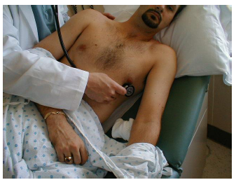
Στένωση Μιτροειδούς Βαλβίδας-Ακρόαση

Slide 43
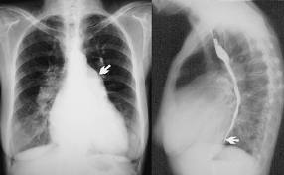
Στένωση Μιτροειδούς Βαλβίδας-Ακτινογραφία θώρακος

Slide 44
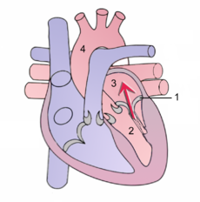
Ανεπάρκεια Μιτροειδούς Βαλβίδας-Συμπτώματα
Η συχνότερη βαλβιδοπάθεια
Εξελιξη της πρόπτωσης λόγω μυξωματώδους εκφύλισης ΜΒ
Στεφανιαία νόσος
Ρευματικός πυρετός
Ενδοκαρδίτιδα
Δευτερογενής πχ Διατατική Μυοκαρδιοπάθεια, Διαταση Αρ Κόλπου κ.α.

Slide 45
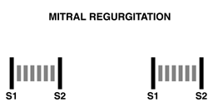
Ανεπάρκεια Μιτροειδούς Βαλβίδας-Ευρήματα
Μετατόπιση της καρδιακής ώσης
Συχνά άρρυθμος σφυγμός λόγω ΚΜ
Μείωση εντασης 1^{ου} τόνου
Ολοσυστολικό φύσημα κορυφής
3^{ος} καρδιακός τόνος
Καρδιακή ανεπάρκεια

Slide 46
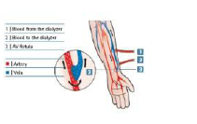
Συνεχή φυσήματα
Συγγενής ή επίκτητη αρτηριοφλεβική επικοινωνία
Ανοικτός Βοτάλλειος πόρος (Αο-Πν αρτ)
Συνοδεύονται από ροίζο

Slide 47
Οξεία Περικαρδίτιδα
Φλεγμονή του περικαρδίου
Αίτια: ιογενείς λοιμώξεις, μικροβιακές λοιμώξεις (κοινά ή ΜΤΒ), συστηματικά νοσήματα (ΣΕΛ, ΡΑ…), νεοπλάσματα, τραυματισμός-χειρουργείο-οξύ έμφραγμα (σ.Dressler)
Θωρακικό άλγος οπισθοστερνικό ή προκάρδιο (ανακουφίζεται σε πρόσθια κάμψη), μπορεί να αντανακλά στην ωμοπλάτη
Πυρετός
ΦΕ: περικαρδιακή τριβή

Slide 48
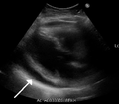

Οξεία Περικαρδίτιδα
Αν υπάρχει περικαρδιακή συλλογή: Συμπτώματα καρδιακού επιπωματισμού, Δ.Κ.Α.
Διάταση σφαγιτίδων
Παράδοξος σφυγμός
Πτώση ΑΠ >10mmHg στην εισπνοή
Οιδήματα, ασκίτης, ολιγουρία
Βύθιοι καρδιακοί τόνοι
Notes:
decrease of at least 10 mmHg of the systolic blood pressure upon inspiration

Slide 49
Αριστερή Καρδιακή Ανεπάρκεια
Δύσπνοια-Ορθόπνοια-Κυάνωση
Οξύ Πνευμονικό Οίδημα
Ταχυσφυγμία
Καλπαστικός ρυθμός
Υγροί ρόγχοι σε αμφότερα τα πνευμονικά πεδία
Μουσικοί ρόγχοι σε αμφότερα τα πνευμονικά πεδία

Slide 50


Slide 51

Δεξιά Καρδιακή Ανεπάρκεια
Δύσπνοια-Ορθόπνοια
Διάταση σφαγιτίδων, Ηπατοσφαγιτιδικό σημείο
Κυάνωση
Πλευριτική συλλογή
Ασκίτης
Επώδυνη ηπατομεγαλία
Οίδημα

Slide 52


